Slide 1


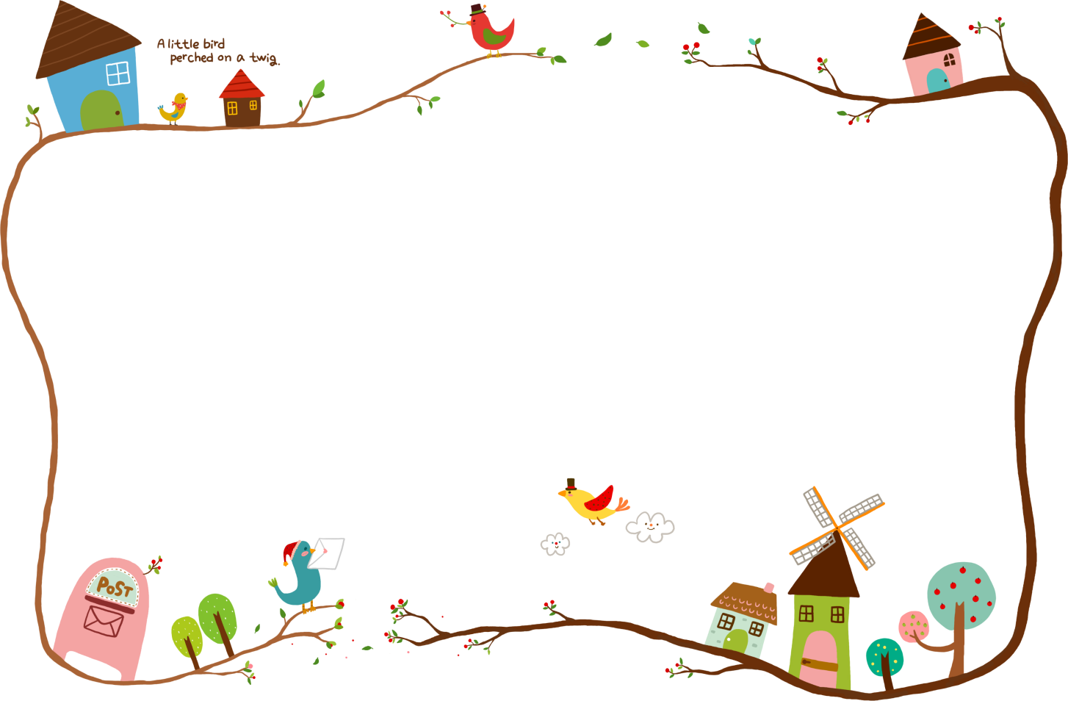



TRƯỜNG TIỂU HỌC ÁI MỘ A
TẬP ĐỌC LỚP 4
Bài:Dù sao trái đất vẫn quay!
.

Slide 2


Khởi động
- Bài: Ga-vrốt ngoài chiến lũy

Slide 3
Khám phá
Dù sao trái đất vẫn quay!

Slide 4
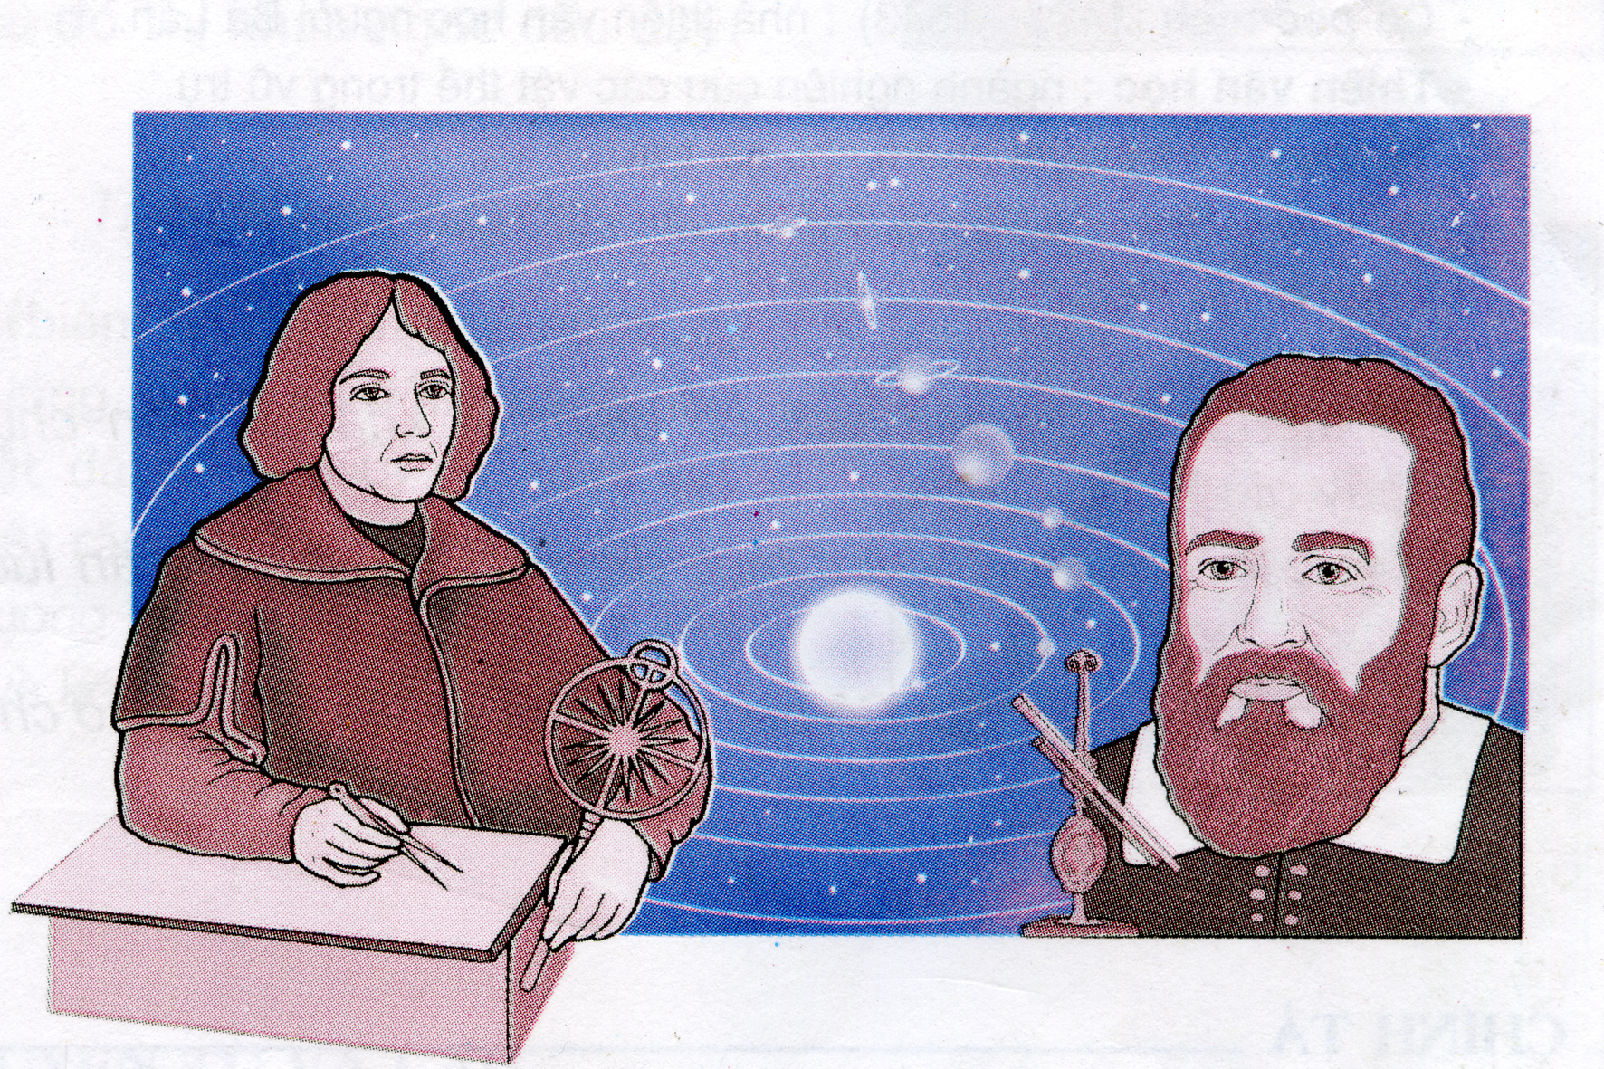

Slide 5
Dù sao trái đất vẫn quay !
Xưa kia, người ta cứ nghĩ rằng trái đất là trung tâm của vũ trụ, đứng yên một chỗ, còn mặt trời, mặt trăng và muôn ngàn vì sao phải quay xung quanh cái tâm này. Người đầu tiên bác bỏ ý kiến sai lầm đó là nhà thiên văn học Ba Lan Cô-péc-ních. Năm 1543, Cô-péc-ních cho xuất bản một cuốn sách chứng minh rằng chính trái đất mới là một hành tinh quay xung quanh mặt trời. Phát hiện của nhà thiên văn học làm cho mọi người sửng sốt, thậm chí nó còn bị coi là tà thuyết vì nó ngược với những lời phán bảo của Chúa trời.
Chưa đầy một thế kỉ sau, năm 1632, nhà thiên văn học Ga-li-lê lại cho ra đời một cuốn sách mới cổ vũ cho ý kiến của Cô-péc-ních. Lập tức, tòa án quyết định cấm cuốn sách ấy và mang Ga-li-lê ra xét xử. Khi đó, nhà bác học đã gần bảy chục tuổi.
Bị coi là tội phạm, nhà bác học già buộc phải thề từ bỏ ý kiến cho rằng trái đất quay. Nhưng vừa bước ra khỏi tòa án, ông đã bực tức nói to:
- Dù sao trái đất vẫn quay!
Ga-li-lê phải trải qua những năm cuối đời trong cảnh tù đày. Nhưng cuối cùng, lẽ phải đã thắng. Tư tưởng của hai nhà bác học dũng cảm đã trở thành chân lí giản dị trong đời sống ngày nay.
Theo LÊ NGUYÊN LONG, PHẠM NGỌC TOÀN

Slide 6
Bài này được chia làm … đoạn.
3
    Đoạn 1: Từ đầu đến ……. phán bảo của Chúa trời.
Đoạn 2: Tiếp theo đến …….. gần bảy chục tuổi.
Đoạn 3: Còn lại.

Slide 7
Dù sao trái đất vẫn quay !
Xưa kia, người ta cứ nghĩ rằng trái đất là trung tâm của vũ trụ, đứng yên một chỗ, còn mặt trời, mặt trăng và muôn ngàn vì sao phải quay xung quanh cái tâm này. Người đầu tiên bác bỏ ý kiến sai lầm đó là nhà thiên văn học Ba Lan Cô-péc-ních. Năm 1543, Cô-péc-ních cho xuất bản một cuốn sách chứng minh rằng chính trái đất mới là một hành tinh quay xung quanh mặt trời. Phát hiện của nhà thiên văn học làm cho mọi người sửng sốt, thậm chí nó còn bị coi là tà thuyết vì nó ngược với những lời phán bảo của Chúa trời.
Chưa đầy một thế kỉ sau, năm 1632, nhà thiên văn học Ga-li-lê lại cho ra đời một cuốn sách mới cổ vũ cho ý kiến của Cô-péc-ních. Lập tức, tòa án quyết định cấm cuốn sách ấy và mang Ga-li-lê ra xét xử. Khi đó, nhà bác học đã gần bảy chục tuổi.
Bị coi là tội phạm, nhà bác học già buộc phải thề từ bỏ ý kiến cho rằng trái đất quay. Nhưng vừa bước ra khỏi tòa án, ông đã bực tức nói to:
- Dù sao trái đất vẫn quay!
Ga-li-lê phải trải qua những năm cuối đời trong cảnh tù đày. Nhưng cuối cùng, lẽ phải đã thắng. Tư tưởng của hai nhà bác học dũng cảm đã trở thành chân lí giản dị trong đời sống ngày nay.
Theo LÊ NGUYÊN LONG, PHẠM NGỌC TOÀN

Slide 8
Luyện đọc từ
- Cô-péc-ních, Ga-li-lê
- sai lầm, lời phán
- những năm
- Chúa trời, trái đất

Slide 9
Dù sao trái đất vẫn quay !
Xưa kia, người ta cứ nghĩ rằng trái đất là trung tâm của vũ trụ, đứng yên một chỗ, còn mặt trời, mặt trăng và muôn ngàn vì sao phải quay xung quanh cái tâm này. Người đầu tiên bác bỏ ý kiến sai lầm đó là nhà thiên văn học Ba Lan Cô-péc-ních. Năm 1543, Cô-péc-ních cho xuất bản một cuốn sách chứng minh rằng chính trái đất mới là một hành tinh quay xung quanh mặt trời. Phát hiện của nhà thiên văn học làm cho mọi người sửng sốt, thậm chí nó còn bị coi là tà thuyết vì nó ngược với những lời phán bảo của Chúa trời.
Chưa đầy một thế kỉ sau, năm 1632, nhà thiên văn học Ga-li-lê lại cho ra đời một cuốn sách mới cổ vũ cho ý kiến của Cô-péc-ních. Lập tức, tòa án quyết định cấm cuốn sách ấy và mang Ga-li-lê ra xét xử. Khi đó, nhà bác học đã gần bảy chục tuổi.
Bị coi là tội phạm, nhà bác học già buộc phải thề từ bỏ ý kiến cho rằng trái đất quay. Nhưng vừa bước ra khỏi tòa án, ông đã bực tức nói to:
- Dù sao trái đất vẫn quay!
Ga-li-lê phải trải qua những năm cuối đời trong cảnh tù đày. Nhưng cuối cùng, lẽ phải đã thắng. Tư tưởng của hai nhà bác học dũng cảm đã trở thành chân lí giản dị trong đời sống ngày nay.
Theo LÊ NGUYÊN LONG, PHẠM NGỌC TOÀN

Slide 10
Giải nghĩa từ
Tà thuyết: lí thuyết nhảm nhí, sai trái
Thiên văn học: ngành nghiên cứu các vật thể trong vũ trụ
Chân lí: lẽ phải

Slide 11
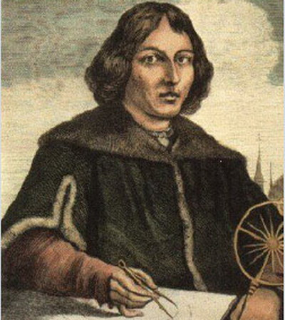
Cô-péc-ních
- Cô-péc-ních sinh năm 1473, mất năm 1543. ông sinh ra tại Ba Lan.
- Là một nhà toán học, thiên văn học, luật gia, nhà tâm lý học, học giả kinh điển, nhà ngoại giao, nhà kinh tế. Trong số những khả năng của mình, ông đã lựa chọn thiên văn học làm nghề nghiệp chính.
- Nổi tiếng với thuyết nhật tâm.

Slide 12
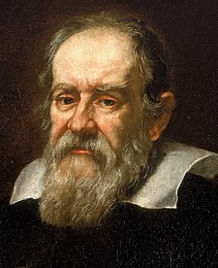
Ga-li-lê
- Ga-li-lê sinh năm 1564, mất năm 1642
- Là một nhà thiên văn học, vật lý học, toán học và triết học người Ý, người đóng vai trò quan trọng trong cuộc cách mạng khoa học.
- Là người ủng hộ cho chủ nghĩa Cô-péc-ních.

Slide 13
Luyện đọc
Chưa đầy một thế kỉ sau, năm 1632, nhà thiên văn học Ga-li-lê lại cho ra đời một cuốn sách mới cổ vũ cho ý kiến của Cô-péc-ních.

Slide 14
Đọc nhóm đôi

Slide 15
Dù sao trái đất vẫn quay !
Xưa kia, người ta cứ nghĩ rằng trái đất là trung tâm của vũ trụ, đứng yên một chỗ, còn mặt trời, mặt trăng và muôn ngàn vì sao phải quay xung quanh cái tâm này. Người đầu tiên bác bỏ ý kiến sai lầm đó là nhà thiên văn học Ba Lan Cô-péc-ních. Năm 1543, Cô-péc-ních cho xuất bản một cuốn sách chứng minh rằng chính trái đất mới là một hành tinh quay xung quanh mặt trời. Phát hiện của nhà thiên văn học làm cho mọi người sửng sốt, thậm chí nó còn bị coi là tà thuyết vì nó ngược với những lời phán bảo của Chúa trời.
Chưa đầy một thế kỉ sau, năm 1632, nhà thiên văn học Ga-li-lê lại cho ra đời một cuốn sách mới cổ vũ cho ý kiến của Cô-péc-ních. Lập tức, tòa án quyết định cấm cuốn sách ấy và mang Ga-li-lê ra xét xử. Khi đó, nhà bác học đã gần bảy chục tuổi.
Bị coi là tội phạm, nhà bác học già buộc phải thề từ bỏ ý kiến cho rằng trái đất quay. Nhưng vừa bước ra khỏi tòa án, ông đã bực tức nói to:
- Dù sao trái đất vẫn quay!
Ga-li-lê phải trải qua những năm cuối đời trong cảnh tù đày. Nhưng cuối cùng, lẽ phải đã thắng. Tư tưởng của hai nhà bác học dũng cảm đã trở thành chân lí giản dị trong đời sống ngày nay.
Theo LÊ NGUYÊN LONG, PHẠM NGỌC TOÀN

Slide 16
Tìm hiểu bài

Slide 17
1. Ý kiến của Cô – péc – ních có gì khác so với ý kiến chung lúc bấy giờ ?
- Lúc bấy giờ, người ta cho rằng Trái Đất là trung tâm của vũ trụ đứng yên một chỗ, còn mặt trời, mặt trăng và các vì sao quay xung quanh trái đất. Cô- péc ních lại chứng minh rằng trái đất mới là một hành tinh quay xung quanh Mặt trời.
* Vì sao phát hiện của Cô-péc- ních lại bị coi là tà thuyết?
- Vì nó ngược với lời phán bảo của Chúa trời
* Ý 1 ?
Ý 1: Cô-péc-ních công bố phát hiện mới.

Slide 18
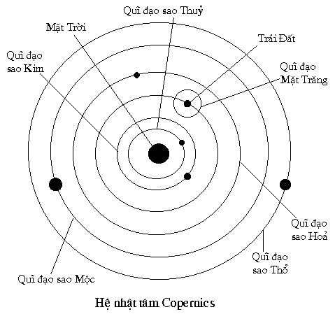
Thời của Cô- péc- ních, khi khoa học kĩ thuật chưa phát triển thì người ta luôn cho rằng tất cả là do Chúa trời tạo ra.Trái đất là trung tâm của vũ trụ, đứng yên một chỗ, còn mặt trời, mặt trăng và các vì sao phải quay xunh quanh nó. Còn Cô-péc-ních đã chứng minh ngược lại: chính trái đất mới là hành tinh quay xung quanh mặt trời. Điều đó đã làm cho mọi người vô cùng sửng sốt vì sai lời Chúa.
Sơ đồ hệ mặt trời và các hành tinh trong hệ

Slide 19
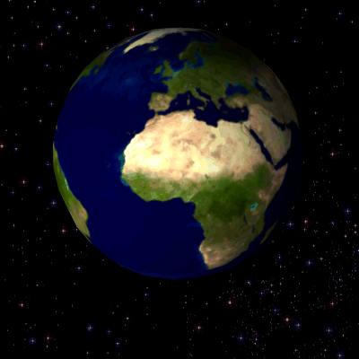
Trái đất tự quay quanh trục của nó

Slide 20
2. Ga-li-lê viết sách nhằm mục đích gì? Vì sao tòa án lúc đó lại xử phạt ông?
- Ông viết sách nhằm ủng hộ, cổ vũ ý kiến của Cô-péc-ních. Tòa án lúc đó lại xử phạt ông vì cho rằng ông cũng như Cô-péc-ních nói ngược với những lời phán bảo của Chúa trời.
Gần một thế kỉ sau Ga-li-lê lại ủng hộ tư tưởng khoa học của Cô-péc-ních bằng cách cho ra đời một cuốn sách mới. Lập tức ông bị tòa án xử vẫn với lí do ông đã nói ngược với lời phán bảo của Chúa trời. Chống đối lại quan điểm của Giáo hội. Khi đó ông đã gần bảy mươi tuổi.
* Ý 2 ?
Ý 2: Ga-li-lê bị xét xử.

Slide 21
3. Lòng dũng cảm của Cô-péc-ních, Ga-li-lê thể hiện ở chỗ nào?
- Hai nhà khoa học đã dám nói lên khoa học chân chính, nói ngược với lời phán bảo của Chúa trời. Ga-li-lê đã bị đi tù nhưng ông vẫn bảo vệ chân lí.
Cô-péc-ních, Ga-li-lê đã dũng cảm nói lên chân lí khoa học dù điều đó đã đối lập với quan điểm của Giáo hội lúc bấy giờ và sẽ nguy hại đến tính mạng. Vì khi đó Giáo hội là cơ quan có quyền sinh sát đối với mọi người dân. Ga- li lê đã phải trải qua những năm tháng cuối đời trong cảnh tù đày vì bảo vệ chân lí khoa học.
* Ý 3 ?
Ý 3: Ga-li-lê bảo vệ chân lí.

Slide 22
Luyện đọc
Tìm hiểu bài
- Cô-péc-ních, Ga-li-lê
- sai lầm, lời phán
- những năm
- Chúa trời, trái đất
Ý 1: Cô-péc-ních công bố phát hiện mới.
Ý 2: Ga-li-lê bị xét xử.
Ý 3: Ga-li-lê bảo vệ chân lí.
Nội dung:
Bài văn ca ngợi những nhà khoa học chân chính đã dũng cảm, kiên trì bảo vệ chân lí khoa học.

Slide 23
Luyện đọc diễn cảm

Slide 24
Dù sao trái đất vẫn quay !
Bị coi là tội phạm, nhà bác học già buộc phải thề từ bỏ ý kiến cho rằng trái đất quay. Nhưng vừa bước ra khỏi cửa tòa án, ông đã bực tức nói to :
- Dù sao trái đất vẫn quay !
Ga-li-lê phải trải qua những năm tháng cuối đời trong cảnh tù đày. Nhưng cuối cùng, lẽ phải đã thắng. Tư tưởng của hai nhà bác học dũng cảm đã trở thành chân lí giản dị trong đời sống hằng ngày.

Slide 25
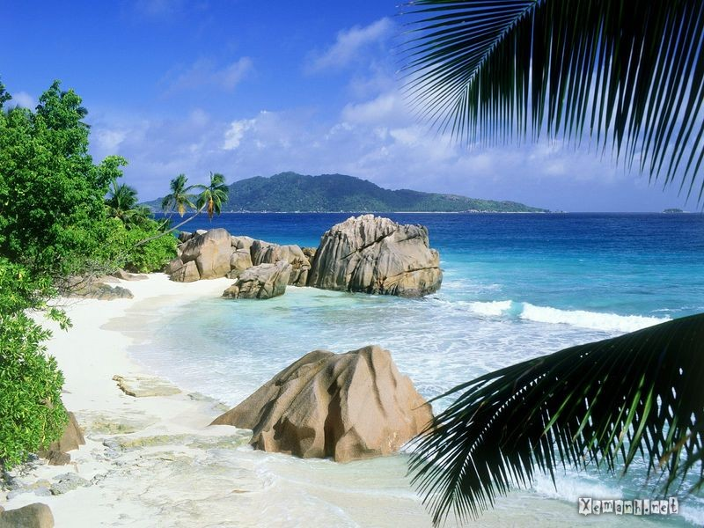
Giáo viên: Trần Công Hiến
Tạm biệt các em,
hẹn gặp lại!

